Slide 1
Formulación Presupuesto
2024-2025

Slide 2
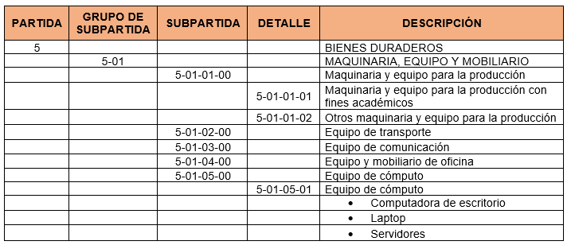
COMPONENTES DEL PLAN-PRESUPUESTO
-FORMULACIÓN DEL PRESUPUESTO-
Indicar el equipo requerido
Sesión N°6587

Slide 3
COMPONENTES DEL PLAN-PRESUPUESTO
-FORMULACIÓN DEL PRESUPUESTO-
Existen partidas de carácter institucional que NO deben ser formuladas por las unidades
“Alquileres de edificios, locales y terrenos”
“Servicios básicos”
“Seguros”
“Gastos de representación institucional”
“Viáticos al exterior” “Transportes al exterior”
PARTIDAS INSTITUCIONALES
1-01-01-00
Cuenta de gasto
1-02-00-00
Grupo de sub partidas
1-06-01-00
Sub partida
1-07-03-00
Cuenta de gasto
1-05-03-00
1-05-04-00 Cuentas de gasto
UNIDAD QUE LO FORMULA
VRA
OAF
OAF
Rectoría

Slide 4
COMPONENTES DEL PLAN-PRESUPUESTO
-FORMULACIÓN DEL PRESUPUESTO-
Establecen un grupo de partidas que sólo pueden utilizarse para el fin que fueron creadas, por lo que no podrán financiar variaciones presupuestarias
Normas Generales y Específicas para la Formulación, Ejecución y Evaluación del Plan Presupuesto

Slide 5
COMPONENTES DEL PLAN-PRESUPUESTO
-FORMULACIÓN DEL PRESUPUESTO-
Alquileres E-1.8
Mantenimiento y reparación
E-1.10
Combustibles y lubricantes
E-1.9
No se pueden rebajar para trasladar fondos a otras partidas
1-01-00-00
1-08-00-00
2-01-01-00 Cuenta de gasto
Grupo de sub partidas
Subgrupo de partidas
Tintas, pinturas y diluyentes
E-1.10
Materiales y productos de uso en la construcción y mantenimiento
Repuestos y accesorios
E-1.10
2-01-04-00
Cuenta de gasto
2-03-00-00
Grupo de sub partidas
2-04-02-00
Cuenta de gasto

Slide 6
COMPONENTES DEL PLAN-PRESUPUESTO
-FORMULACIÓN DEL PRESUPUESTO-
Presupuesto Ordinario
Presupuesto adicional de la unidad
Adquisición de equipo
Con respecto a los proyectos, la unidad puede formular 7 tipos de proyectos
según sus necesidades y actividad sustantiva
Acreditación
Posgrados
Proyectos de Colecciones y Museos
Proyectos de seguridad

Slide 7
COMPONENTES DEL PLAN-PRESUPUESTO
-FORMULACIÓN DEL PRESUPUESTO-
Presupuesto Ordinario
Presupuesto Adicional al Ordinario
El presupuesto ordinario se formula con base en el presupuesto previamente
aprobado para la unidad
El presupuesto adicional de la unidad se debe utilizar para reforzar las acciones formuladas en el presupuesto ordinario
Régimen Becario
Es un monto asignado para el año de formulación y se debe distribuir por completo,
de acuerdo con las necesidades de la unidad
Asimismo, se usa para atender actividades extraordinarias que se realizan una única vez

Slide 8
COMPONENTES DEL PLAN-PRESUPUESTO
-FORMULACIÓN DEL PRESUPUESTO-
Adquisición de Equipo
Acreditación
Este presupuesto se formula para solicitar equipo que no se pudo incluir en el presupuesto ordinario
Este presupuesto lo formulan unidades que están en un proceso de acreditación

Slide 9
COMPONENTES DEL PLAN-PRESUPUESTO
-FORMULACIÓN DEL PRESUPUESTO-
Proyecto de Colecciones y Museos
Posgrado
Este presupuesto lo formulan unidades que tienen que atender y resguardar colecciones y museos
Este presupuesto lo formulan unidades con posgrados

Slide 10
COMPONENTES DEL PLAN-PRESUPUESTO
-FORMULACIÓN DEL PRESUPUESTO-
Proyecto de Mantenimiento
Proyecto de Seguridad
Se formula la necesidad en función del espacio que requiere ser resguardado.
Se encuentra inhabilitado en el SIPPRES
El procedimiento para recopilar la información se mantiene según lo establecido en la R-271-2022 y
VRA-12-2023, a través del gestor
No se formula presupuesto.
Requiere de un oficio en el cual la OSG indique que se llevó a
cabo un estudio de pre-factibilidad
(el número de oficio debe incluirse en el SIPPRES)

Slide 11
DOCUMENTOS GENERADOS CON INFORMACIÓN DEL PLAN PRESUPUESTO
INFORMACIÓN PARA LAS UNIDADES

Slide 12
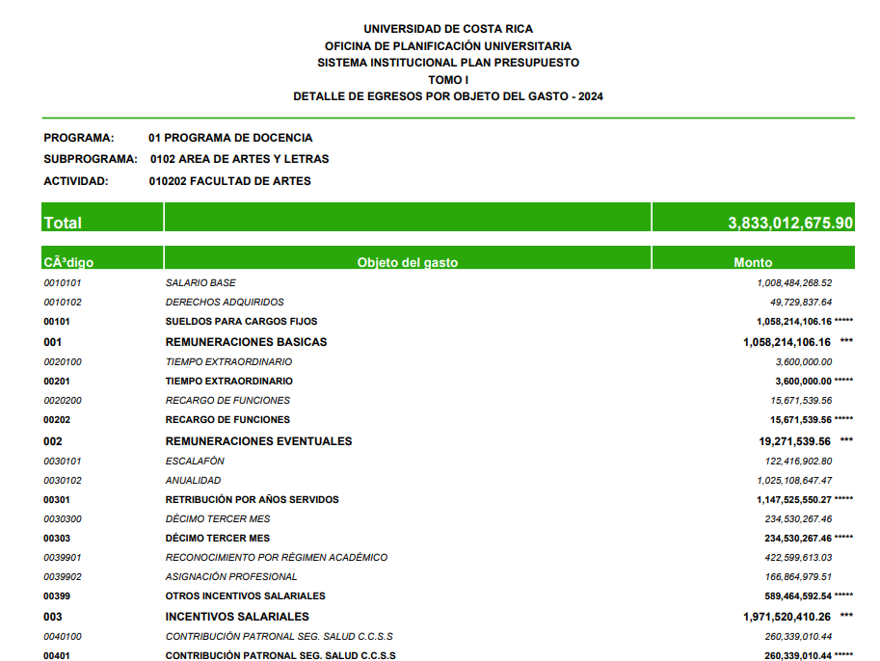
TOMO I
DOCUMENTO RESUMEN DEL PRESUPUESTO

Slide 13
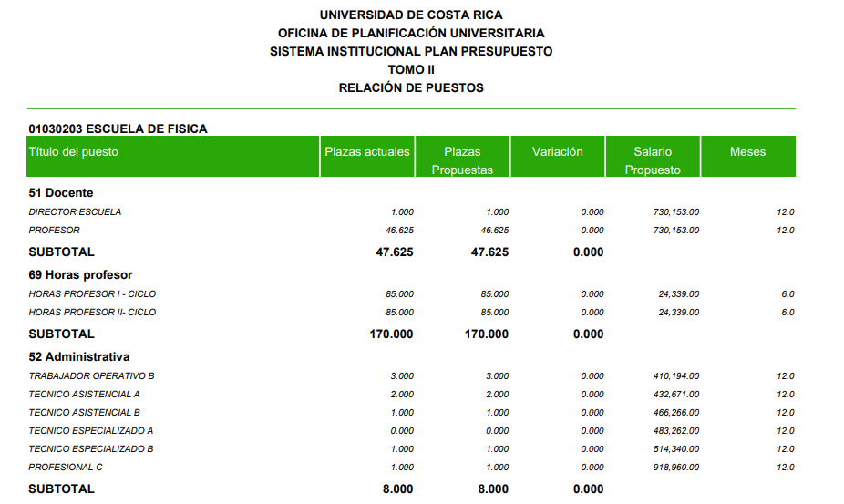
TOMO II
RELACIÓN DE PUESTOS

Slide 14
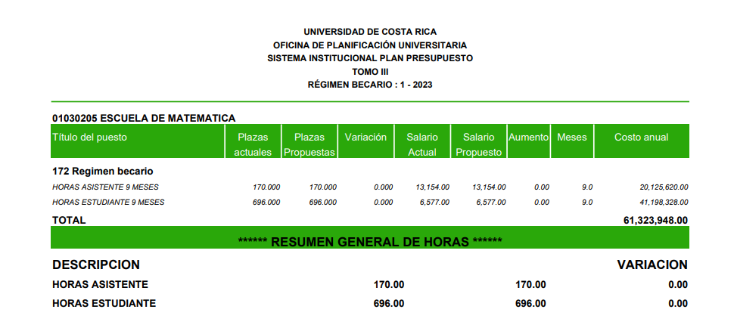
TOMO III
RÉGIMEN BECARIO

Slide 15
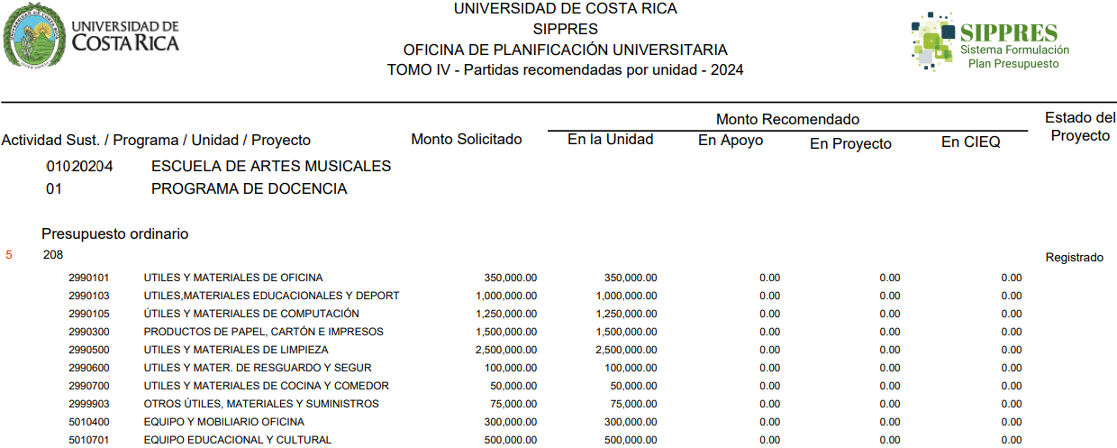
RESUMEN DEL PRESUPUESTO SOLICITADO CONTRA LO RECOMENDADO
TOMO IV

Slide 16
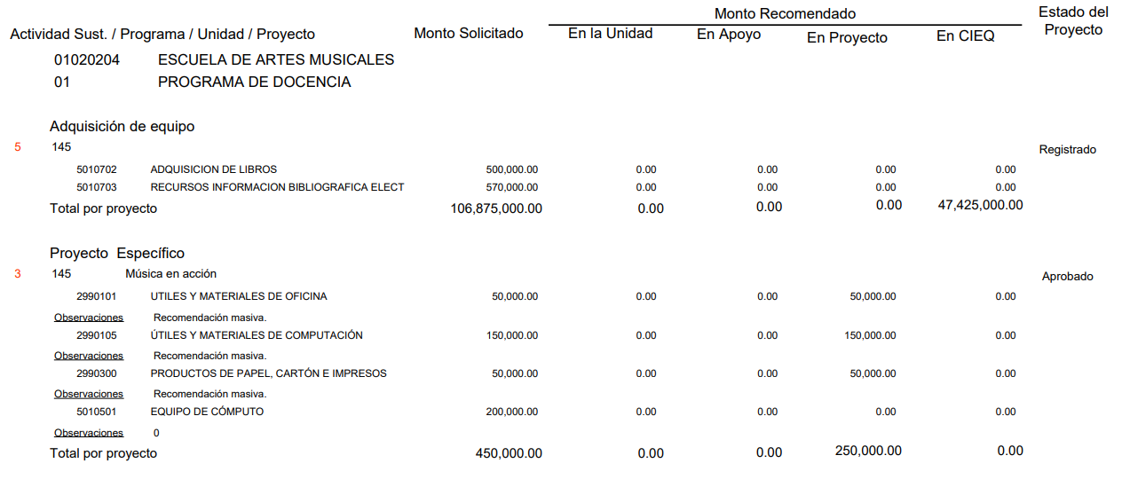
RESUMEN DEL PRESUPUESTO SOLICITADO CONTRA LO RECOMENDADO
TOMO IV

Slide 17
Muchas gracias
Oficina de Planificación Universitaria
Universidad de Costa Rica
Marzo, 2024

